Slide 1
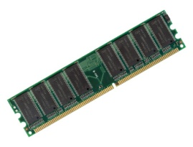
Διάγραμμα υλικού.
Μονάδες εισόδου-εξόδου, μνήμη.
ΜΟΝΑΔΕΣ ΕΙΣΟΔΟΥ
ΚΕΝΤΡΙΚΗ ΜΟΝΑΔΑ ΕΠΕΞΕΡΓΑΣΙΑΣ
ΜΟΝΑΔΕΣ ΕΞΟΔΟΥ
Πληκτρολόγιο
Οθόνη
Προσωρινή Μνήμη
(RAM)
Μόνιμη αποθήκευση
Σκληρός Δίσκος (HDD)
Ποντίκι
Εκτυπωτής
Ηχεία
Σαρωτής
Μικρόφωνο
Κάμερα
Εισόδου και Εξόδου.
Οθόνη αφής
Πολυμηχάνημα
Router-Modem
Περιφερειακή Μνήμη
USB Stick,
CD, DVD
Εξωτερ. Σ. Δίσκος

